Slide 1
Строка, оборванная пулей,
посвящённая памяти поэтов, погибших на войне.

Slide 2
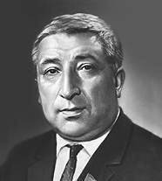
22 октября – Праздник белых журавлей. Он был учреждён народным поэтом Дагестана Расулом Гамзатовым как день поэзии и как память о павших на полях сражений во всех войнах.

Slide 3
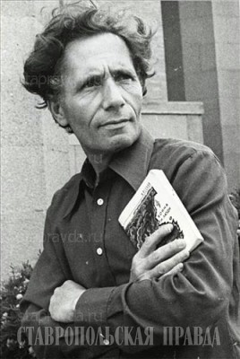
Екимцев Александр Ефимович
Годы жизни поэта
«1929 – 1992»
В 1960 переезжaет в город Ставрополь.
Печатается в детских журналах таких как : «Мурзилка»,«Пионер»,
«Пионерская правда».
Одна из его поэм удостоена премии на Всесоюзном конкурсе.

Slide 4
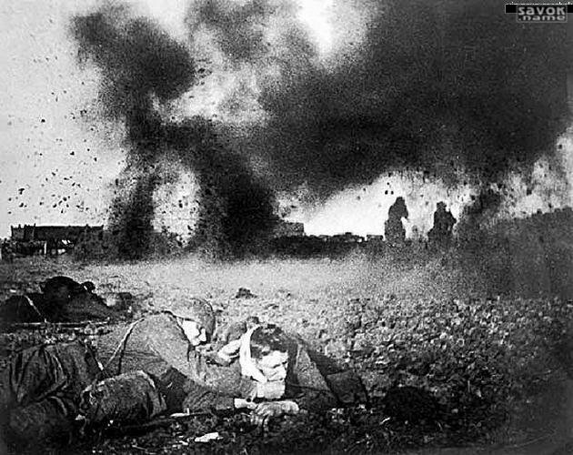
До Великой Отечественной войны в СССР насчитывалось 2186 писателей и поэтов, 944 человека ушли на фронт, не вернулись с войны - 417

Slide 5
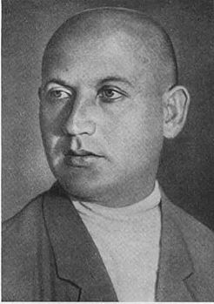
На фронтах Великой Отечественной войны погибло 48 поэтов. Самому старшему из них – Самуилу Росину – было 49 лет.

Slide 6
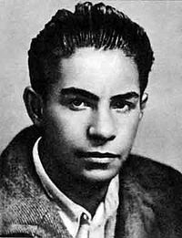
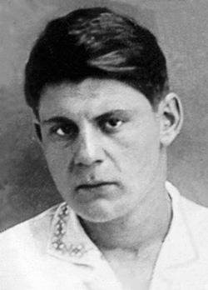
Самым младшим – Всеволоду Багрицкому и Борису Смоленскому – едва исполнилось 20.

Slide 7
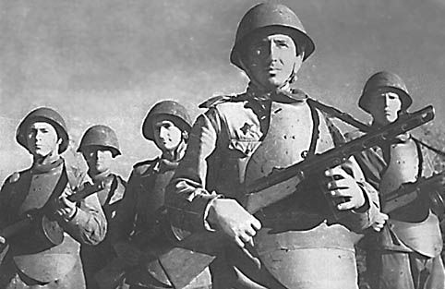

Slide 8
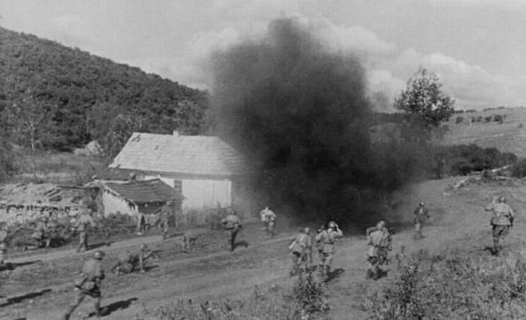

Slide 9
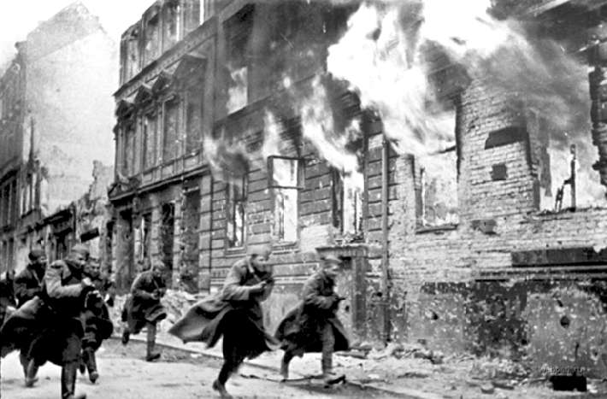

Slide 10
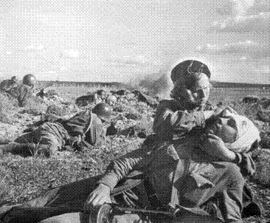

Slide 11
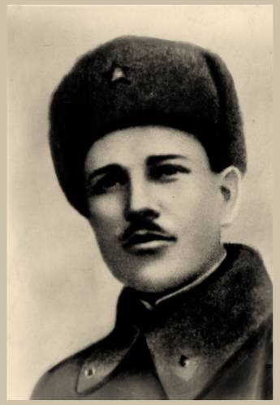
Георгий Суворов
В воспоминанья мы тужить не будем,
Зачем туманить грустью ясность дней, -
Свой добрый век мы прожили как люди -
И для людей.

Slide 12
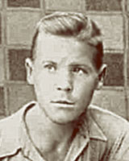
Николай Майоров
Мы все уставы знаем наизусть.
Что гибель? Мы даже смерти выше.
В могилах мы построились в отряд
И ждем приказа нового. И пусть
Не думают, что мертвые не слышат,
Когда о них потомки говорят.
.

Slide 13
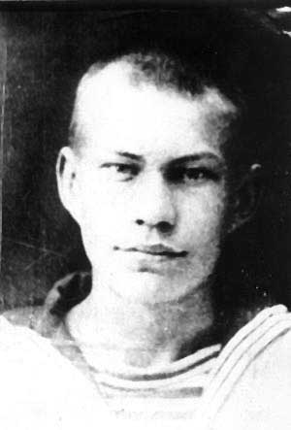
Борис Богатков
В 1941 г. ушёл добровольцем на фронт, и осенью, получив тяжелую контузию, был демобилизован из армии и снят с воинского учета. Работал в Новосибирске, в «Окнах ТАСС», познакомился с новосибирскими писателями, поэтами, художниками. В 1942 г. снова уходит на фронт, несмотря на запреты медиков, в 22-ю Сибирскую добровольческую дивизию. Его стихи печатаются в дивизионной газете «Боевая красноармейская». Основные темы — любовь, молодость, вера в победу и счастье. Поэт погиб в 1943 г., песней поднимая в атаку свой взвод. Посмертно награждён орденом Отечественной войны 1-й степени.

Slide 14
Новый чемодан длиной в полметра,
Кружка, ложка, ножик, котелок...
Я заранее припас все это,
Чтоб явиться по повестке в срок.
Как я ждал ее! И наконец-то
Вот она, желанная, в руках!..
...Пролетело, отшумело детство
В школах, в пионерских лагерях.
Молодость девичьими руками
Обнимала и ласкала нас,
Молодость холодными штыками
Засверкала на фронтах сейчас.
Молодость за все родное биться
Повела ребят в огонь и дым,
И спешу я присоединиться
К возмужавшим сверстникам моим.

Slide 15
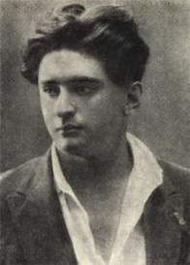
Иосиф Уткин
С началом Отечественной войны уходит на фронт.
Участвует в боях, совершая большие переходы с солдатами. Писал песни-марши.
Возвращаясь с фронта 13 ноября 1944, И.Уткин погиб в авиационной катастрофе.

Slide 16
На улице полночь. Свеча догорает.
Высокие звезды видны.
Ты пишешь письмо мне, моя дорогая,
В пылающий адрес войны.
Как долго ты пишешь его, дорогая,
Окончишь и примешься вновь.
Зато я уверен: к переднему краю
Прорвется такая любовь!
...Давно мы из дома. Огни наших комнат
За дымом войны не видны.
Но тот, кого любят,
Но тот, кого помнят,
Как дома — ив дыме войны!
Теплее на фронте от ласковых писем.
Читая, за каждой строкой
Любимую видишь
И Родину слышишь,
Как голос за тонкой стеной...
Мы скоро вернемся. Я знаю. Я верю.
И время такое придет:
Останутся грусть и разлука за дверью.
И в дом только радость войдет.

Slide 17
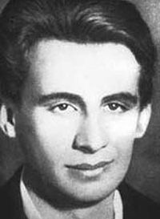
Павел Коган
В 1941, когда началась война, ушел добровольцем на фронт.
В 1942 23 сентября погиб в боях под Новороссийском. Было ему 24 года.
При жизни Коган не успел напечатать свои стихи. Они стали публиковаться в периодической печати во второй половине 1950-х.

Slide 18
Мы были всякими. Но, мучаясь,
Мы понимали: в наши дни
Нам выпала такая участь,
Что пусть завидуют они.
Они нас выдумают мудрых,
Мы будем строги и прямы,
Они прикрасят и припудрят,
И все-таки пробьемся мы!
Но, людям Родины единой,
Едва ли им дано понять,
Какая иногда рутина
Вела нас жить и умирать.
И пусть я покажусь им узким
И их всесветность оскорблю,
Я — патриот. Я воздух русский,
Я землю русскую люблю,
Я верю, что нигде на свете
Второй такой не отыскать,
Чтоб так пахнуло на рассвете,
Чтоб дымный ветер на песках...
И где еще найдешь такие
Березы, как в моем краю!
Я б сдох как пес от ностальгии
В любом кокосовом раю.
Но мы еще дойдем до Ганга,
Но мы еще умрем в боях,
Чтоб от Японии до Англии
Сияла Родина моя.

Slide 19
Николай Майоров
В октябре 1941-го ушел на фронт. В 20 километрах от Гжатска на Смоленщине советские войска несколько месяцев держали оборону. Немногие остались живы. Здесь погиб и похоронен в братской могиле политрук пулеметной роты Николай Майоров.
Стихи он писал еще в школе, но при жизни было напечатано всего несколько его стихотворений, в основном в университетской многотиражке. В его стихах рядом с раздумьями о месте искусства – тревога перед событиями, начавшимися на Западе, предчувствия о будущей своей судьбе.

Slide 20
Владимир Чугунов
Стихи В. Чугунов начал писать еще на школьной скамье. Впервые они были опубликованы в омской газете «Рабочий путь».
В годы Великой Отечественной войны В. Чугунов ушел на фронт. В боях за социалистическую Родину, верный военной присяге, он проявил геройство и мужество. И, отбивая одну из яростных атак гитлеровцев на берегу Северного Донца, погиб 5 июля 1943 года.

Slide 21
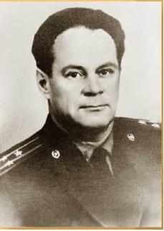
Владимир Чугунов:
Если я на поле ратном,
Испустив предсмертный стон,
Упаду в огне закатном
Вражьей пулею сражен,
Если ворон, словно в песне,
Надо мною круг замкнет, —
Я хочу, чтоб мой ровесник
Через труп шагнул вперед.

Slide 22
Георгий Суворов
замечательный поэт, прекрасный человек, храбрый воин.
Он погиб совсем молодым – немного не дожив до своего 25-летия.
Он умер от ран 13 февраля 1944 года – 60 лет назад, а родился 11 апреля 1919-го – со дня его рождения исполнилось 85 лет.
Георгий Суворов посмертно был награжден мемориальной медалью конкурса имени Николая Островского в числе тех авторов, чьи книги играют большую роль в воспитании молодежи.

Slide 23
В воспоминаньях мы тужить не будем,
Зачем туманить грустью ясность дней, —
Свой добрый век мы прожили как люди —
И для людей.
Георгий Суворов, поэт, погибший на войне.

Slide 24
Здесь птицы не поют, Деревья не растут ; И только мы, плечом к плечу, Врастаем в землю тут. Горит и кружится планета, Над нашей родиною дым, И, значит, нам нужна одна победа, Одна на всех - мы за ценой не постоим. Одна на всех - мы за ценой не постоим.

Slide 25
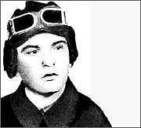
Григор Акопян
24-летний старший сержант Григор Акопян, командир танка, погиб в 1944 году в боях за освобождение украинского города Шполы.
Он был награжден двумя орденами Славы, орденами Отечественной войны I степени и Красной Звезды, двумя медалями «За отвагу».
Ему посмертно присвоено звание «Почетный гражданин города Шполы».

Slide 26
Григор Акопян:
Мама, я еще вернусь с войны,
Мы, родная, встретимся с тобою,
Я прижмусь средь мирной тишины,
Как дитя, к щеке твоей щекою.
К ласковым рукам твоим прижмусь
Жаркими, шершавыми губами.
Я в твоей душе развею грусть
Добрыми словами и делами.
Верь мне, мама, — он придет, наш час,
Победим в войне святой и правой.
И одарит мир спасенный нас
И венцом немеркнущим, и славой!

Slide 27
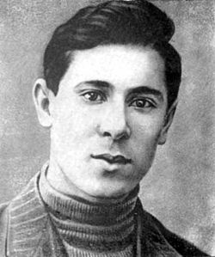
Муса Джалиль
В 1941 году был призван в Красную Армию. Воевал на Ленинградском и Волховском фронтах, был корреспондентом газеты «Отвага».
В августе 1943 года гестапо арестовало Джалиля и большинство членов его подпольной группы за несколько дней до тщательно подготавливаемого восстания военнопленных. За участие в подпольной организации Муса Джалиль был казнён на гильотине 25 августа 1944 года в тюрьме Плётцензее в Берлине.
В 1946 году МГБ СССР завело розыскное дело на Мусу Джалиля. Он обвинялся в измене Родине и пособничестве врагу. В апреле 1947 года имя Мусы Джалиля было включено в список особо опасных преступников.

Slide 28
Муса Джалиль:
Сердце с последним дыханием жизни
Выполнит твердую клятву свою:
Песни всегда посвящал я отчизне,
Ныне отчизне я жизнь отдаю.
Пел я, весеннюю свежесть почуя,
Пел я, вступая за родину в бой.
Вот и последнюю песню пишу я,
Видя топор палача над собой.
Песня меня научила свободе,
Песня борцом умереть мне велит.
Жизнь моя песней звенела в народе,
Смерть моя песней борьбы прозвучит.

Slide 29
Минута молчания. Вечная слава погибшим поэтам.

Slide 30
Погибшие, они остались жить; незримые,
они находятся в строю. Поэты молчат, за них говорят строки, оборванные пулей… За них стихи продолжают сегодня жить, любить и бороться. Погибшие поэты, как и десятки тысяч их сверстников, так мало успевшие в жизни и сделавшие так незримо много, отдав свою жизнь за Родину, всегда будут совестью всех нас, живущих.

Slide 31
Люди!
Покуда сердца стучатся, -
Помните!
Какою ценой завоевано счастье, -
Пожалуйста, помните!

